Slide 1
과목_학년학기_단원 | suhi_p_0301_05
차시명 | 0506 1분보다 작은 단위는 무엇일까요
파일명 | suhi_p_0301_05_0506
검토 | 담당
수학팀 | 김윤희
문서 HISTORY
번호 | 버전 | 문서 작성일 | 내용 비고 | 작성자 (내선번호) | 검토자
1 | V 1.0 | 2022.02.11 | 문서 발생 | 유청훈
2 | V 1.0 | 2022.03.06 | 1차 검수 |  | 김윤희
3 | V 2.0 | 2022.03.07 | 2차 검수 |  | 김예림
4 | V 3.0 | 2022.03.07 | 문서 수정 | 김윤희
5
6
7
8
9
10
11
<5단원 공통 사항>
숫자와 영어 단위, 답박스와 영어 단위 사이 한 칸 띄어쓰기
(ex) 3 cm, 3 km
숫자와 한글 단위, 답박스와 한글 단위 사이 붙여쓰기
(ex) 3시간, 3분, 3초

Slide 2
학습 단계 | 파일명 | 페이지 정보 | 프레임 수 | 자료 형태 (동영상, 애니메이션, 노래)
 | suhi_p_0301_05_0506.html | 수학 익힘 68~69쪽 | 1 | Html5
총 프레임 수 |  |  | 1

Slide 3

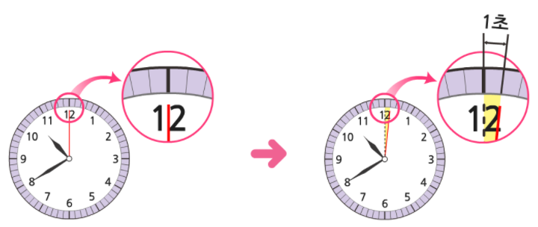




3-1
5. 길이와 시간
suhi_p_0301_05_0506
0506 1분보다 작은 단위는 무엇일까요
Θ Description & Function
1분보다 작은 단위는 무엇일까요 │ 68~69쪽
개념 정리
5
6
개념 정리 페이지
천재 교과서 캐릭터 사용. 처음에 캐릭터가 가운데 있음. 캐릭터를 클릭하면 캐릭터가 좌측으로 이동하고, 우측으로 말풍선이 나타나고 내레이션이 나옴. (다음 슬라이드)
1
2
3
4
60초: 초바늘이 시계를 한 바퀴 도는 데 걸리는 시간
60초＝1분
삽화 파일명 | content.png 박만구 수학 3-1 지도서\app\resource\contents_sub\lesson05\ops\ms_lesson05\images\ms_31_5_04_01_01

Slide 4
3-1
5. 길이와 시간
suhi_p_0301_05_0506
0506 1분보다 작은 단위는 무엇일까요
Θ Description & Function
1분보다 작은 단위는 무엇일까요 │ 68~69쪽
개념 정리
5
6
<말줄임 버튼 클릭 시 나타나는 화면>
캐릭터를 클릭하면 상단에 말풍선이 나타나고 내레이션이 나옴.
내레이션: 재클릭 시, 또는 다른 캐릭터 클릭 시 말풍선이 사라지고 내레이션 멈춤.
1
2
3
4
초바늘이 작은 눈금
한 칸을 가는 동안
걸리는 시간을
1초라고 해!
#1
#2
내레이션: 보니 캐릭터(여)
suhi_p_0301_05_0506
초바늘이 작은 눈금 한 칸을 가는 동안 걸리는 시간을 1초라고 해!
60초: 초바늘이 시계를 한 바퀴 도는 데 걸리는 시간
60초＝1분

Slide 5






3-1
5. 길이와 시간
suhi_p_0301_05_0506
suhi_p_0301_05_0506
0506 1분보다 작은 단위는 무엇일까요
Θ Description & Function
1분보다 작은 단위는 무엇일까요 │ 68~69쪽
개념 정리
1
5
6
풀 팝업창(다음 슬라이드)
풀이 확인 팝업창(#1 풀 팝업창 다음 슬라이드)
정답 확인 클릭하면 O약물만 나타남. 정답 확인 버튼은 정답 가리기로 토글 됨.
정오답 소스. 클릭음 있음. X는 나타났다가 사라짐.
2
3
4
1초 동안 할 수 있는 일을 모두 찾아 표 하세요.
#4
손뼉 한 번 치기 ( )
양치질하기 ( )
눈 깜박이기 ( )
영화 한 편 보기 ( )
#1
#2
#3

Slide 6



3-1
5. 길이와 시간
suhi_p_0301_05_0506
0506 1분보다 작은 단위는 무엇일까요
Θ Description & Function
<쌍둥이 문제 버튼 클릭 시 나타나는 화면>
활동지 다운로드 버튼. 다운로드 되는 파일은 (3-1-5)수학익힘쌍둥이_05_06차시.hwp
정답 확인 클릭하면 O약물만 나타남. 정답 확인 버튼은 정답 가리기로 토글 됨.
정오답 소스. 클릭음 있음. X는 나타났다가 사라짐.
1초 동안 할 수 있는 일을 모두 찾아 표 하세요.
#3
손 들기 ( )
교실 청소하기 ( )
양치질하기 ( )
일기 쓰기 ( )
#1
#2
삽화 파일명 | bg_popup_more.svg 박만구 수학 3-1 지도서\app\resource\contents_sub\lesson05\ops\ms_lesson05\images\ms_31_5_04_02_01

Slide 7
3-1
5. 길이와 시간
suhi_p_0301_05_0506
suhi_p_0301_05_0506
0506 1분보다 작은 단위는 무엇일까요
Θ Description & Function
1분보다 작은 단위는 무엇일까요 │ 68~69쪽
< 풀이 확인 클릭 시 나타나는 화면>
개념 정리
1
2
3
4
5
6
1초 동안 할 수 있는 일을 모두 찾아 표 하세요.
손뼉 한 번 치기 ( )
양치질하기 ( )
풀이
눈 깜박이기 ( )
영화 한 편 보기 ( )
1초 동안 할 수 있는 일을 찾아보면 손뼉 한 번 치기, 눈 깜박이기가 있습니다.
양치질하기는 분, 영화 한 편 보기는 시 단위가 알맞습니다.

Slide 8

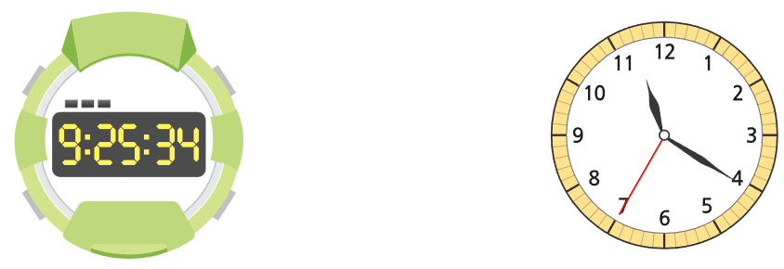

3-1
5. 길이와 시간
suhi_p_0301_05_0506
0506 1분보다 작은 단위는 무엇일까요
Θ Description & Function
1분보다 작은 단위는 무엇일까요 │ 68~69쪽
개념 정리
1
2
5
6
풀 팝업창(다음 슬라이드)
풀이 확인 팝업창(#1 풀 팝업창 다음 슬라이드)
답 칸 클릭하면 답 나타남. 정답 확인 버튼은 정답 가리기로 토글 됨.
3
4
시각을 읽어 보세요.
9
시
25
분
34
초
11
시
20
분
35
초
#1
#2
#3
삽화 파일명 | bg.svg 박만구 수학 3-1 지도서\app\resource\contents_sub\lesson05\ops\ms_lesson05\images\ms_31_5_04_03_01

Slide 9
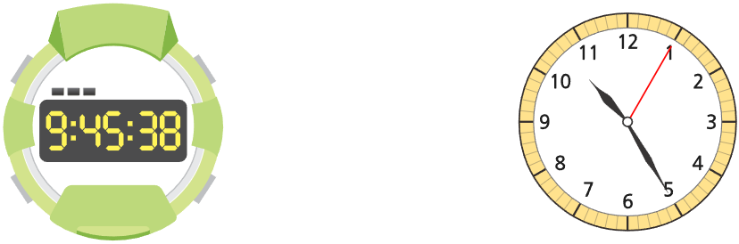
3-1
5. 길이와 시간
suhi_p_0301_05_0506
0506 1분보다 작은 단위는 무엇일까요
Θ Description & Function
<쌍둥이 문제 버튼 클릭 시 나타나는 화면>
활동지 다운로드 버튼. 다운로드 되는 파일은 (3-1-5)수학익힘쌍둥이_05_06차시.hwp
답 칸 클릭하면 답 나타남. 정답 확인 버튼은 정답 가리기로 토글 됨.
시각을 읽어 보세요.
9
시
45
분
38
초
10
시
25
분
5
초
#1
#2
삽화 파일명 | bg_popup_more.svg 박만구 수학 3-1 지도서\app\resource\contents_sub\lesson05\ops\ms_lesson05\images\ms_31_5_04_03_01

Slide 10
3-1
5. 길이와 시간
suhi_p_0301_05_0506
0506 1분보다 작은 단위는 무엇일까요
Θ Description & Function
1분보다 작은 단위는 무엇일까요 │ 68~69쪽
< 풀이 확인 클릭 시 나타나는 화면>
개념 정리
1
2
3
4
5
6
시각을 읽어 보세요.
풀이
전자 시계는 앞에서부터 시, 분, 초를 나타내므로 9시 25분 34초로 읽을 수 있습니다.
짧은 바늘이 11과 12 사이에 있으므로 11시, 긴 바늘이 4에 있으므로 20분, 초바늘이 숫자 7을 가리키므로 35초입니다. 따라서 11시 20분 35초입니다.
9
시
25
분
34
초
11
시
20
분
35
초

Slide 11

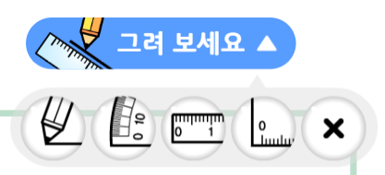
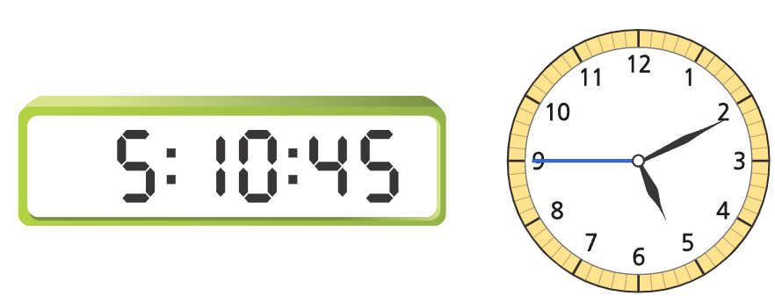
3-1
5. 길이와 시간
suhi_p_0301_05_0506
0506 1분보다 작은 단위는 무엇일까요
Θ Description & Function
1분보다 작은 단위는 무엇일까요 │ 68~69쪽
개념 정리
1
2
3
5
6
풀 팝업창(다음 슬라이드)
2. 전자저작물의 도구 툴 그대로 사용. 단, 버튼 내의 텍스트는 약물에 사용하는 YGJAL 폰트, 24px로 바꿔주세요.
[관련 기능 DVD 개발물]
박만구 수학 3-1 지도서\app\resource\contents_sub\lesson05\ops\ms_lesson05\ms_31_5_04_04_01.html
3. 풀이 확인 팝업창(#1 풀 팝업창 다음 슬라이드)
4. 처음에는 파란 선은 안보임. 정답 확인 클릭하면 도구 툴로 그린 선은 사라지고 파란 선분 나타남. 색은 #00a0ff로 변경. 정답 확인 버튼은 정답 가리기로 토글 됨.
4
다음 시각에 맞도록 초바늘을 그려 보세요.
#2
#1
#3
#4
삽화 파일명 | bg.svg / answer_01.svg 박만구 수학 3-1 지도서\app\resource\contents_sub\lesson05\ops\ms_lesson05\images\ms_31_5_04_04_01

Slide 12
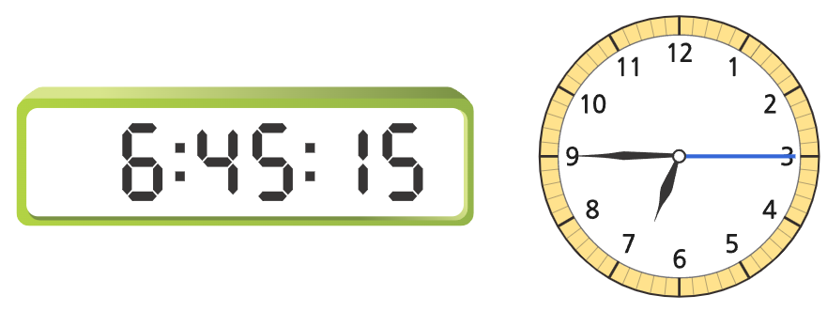
3-1
5. 길이와 시간
suhi_p_0301_05_0506
0506 1분보다 작은 단위는 무엇일까요
Θ Description & Function
<쌍둥이 문제 버튼 클릭 시 나타나는 화면>
활동지 다운로드 버튼. 다운로드 되는 파일은 (3-1-5)수학익힘쌍둥이_05_06차시.hwp
2 전자저작물의 도구 툴 그대로 사용. 단, 버튼 내의 텍스트는 약물에 사용하는 YGJAL 폰트, 24px로 바꿔주세요.
[관련 기능 DVD 개발물]
박만구 수학 3-1 지도서\app\resource\contents_sub\lesson05\ops\ms_lesson05\ms_31_5_04_04_01.html
3. 처음에는 파란 선은 안보임. 정답 확인 클릭하면 도구 툴로 그린 선은 사라지고 파란 선분 나타남. 색은 #00a0ff로 변경. 정답 확인 버튼은 정답 가리기로 토글 됨.
다음 시각에 맞도록 초바늘을 그려 보세요.
#2
#1
#3
삽화 파일명 | bg_popup_more.svg / answer_02.svg 박만구 수학 3-1 지도서\app\resource\contents_sub\lesson05\ops\ms_lesson05\images\ms_31_5_04_04_01

Slide 13
3-1
5. 길이와 시간
suhi_p_0301_05_0506
0506 1분보다 작은 단위는 무엇일까요
Θ Description & Function
1분보다 작은 단위는 무엇일까요 │ 68~69쪽
< 풀이 확인 클릭 시 나타나는 화면>
개념 정리
1
2
3
4
5
6
다음 시각에 맞도록 초바늘을 그려 보세요.
풀이
초바늘이 숫자 9를 가리키도록 그립니다.

Slide 14


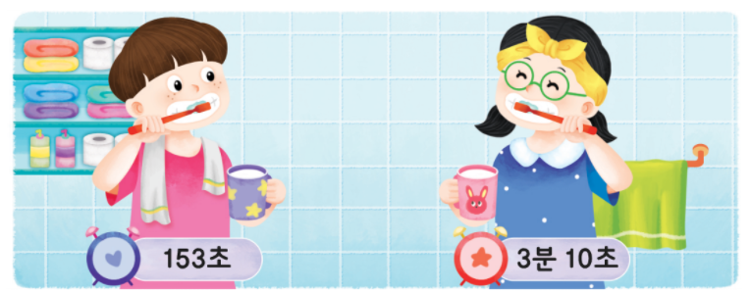

3-1
5. 길이와 시간
suhi_p_0301_05_0506
0506 1분보다 작은 단위는 무엇일까요
Θ Description & Function
1분보다 작은 단위는 무엇일까요 │ 68~69쪽
개념 정리
1
2
3
4
5
6
풀 팝업창(다음 슬라이드)
풀이 확인 팝업창(#1 풀 팝업창 다음 슬라이드)
답 칸 클릭하면 답 나타남. 정답 확인 버튼은 정답 가리기로 토글 됨.
친구들의 양치질 시간을 기록한 것입니다. 안에 알맞은 수를 써넣으세요.
153초
3분 10초
2
분
33
초
190
초
#1
#2
#3
삽화 파일명 | bg.png / bg.svg (텍스트 새로 써 주세요) 박만구 수학 3-1 지도서\app\resource\contents_sub\lesson05\ops\ms_lesson05\images\ms_31_5_04_05_01

Slide 15
3-1
5. 길이와 시간
suhi_p_0301_05_0506
0506 1분보다 작은 단위는 무엇일까요
Θ Description & Function
<쌍둥이 문제 버튼 클릭 시 나타나는 화면>
1. 활동지 다운로드 버튼. 다운로드 되는 파일은 (3-1-5)수학익힘쌍둥이_05_06차시.hwp
2. 답 칸 클릭하면 답 나타남. 정답 확인 버튼은 정답 가리기로 토글 됨.
친구들이 옷을 갈아입는 데 걸린 시간입니다. 안에 알맞은 수를 써넣으세요.
명우 | 182초
윤서 | 4분 10초
명우
:
분
초
윤서
:
초
3
2
250
#1
#2

Slide 16
3-1
5. 길이와 시간
suhi_p_0301_05_0506
0506 1분보다 작은 단위는 무엇일까요
Θ Description & Function
1분보다 작은 단위는 무엇일까요 │ 68~69쪽
< 풀이 확인 클릭 시 나타나는 화면>
개념 정리
1
2
3
4
5
6
친구들의 양치질 시간을 기록한 것입니다. 안에 알맞은 수를 써넣으세요.
풀이
60초＝1분이므로 153초＝2분 33초입니다.
60초＝1분이므로 3분 10초＝190초입니다.
2
분
33
초
190
초

Slide 17


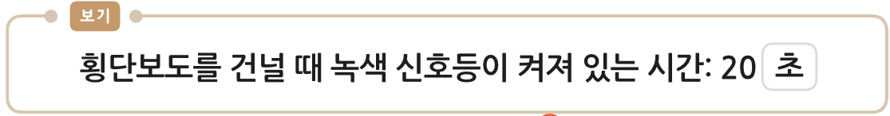
3-1
5. 길이와 시간
suhi_p_0301_05_0506
0506 1분보다 작은 단위는 무엇일까요
Θ Description & Function
1분보다 작은 단위는 무엇일까요 │ 68~69쪽
개념 정리
1
2
3
4
5
6
풀 팝업창(다음 슬라이드)
풀이 확인 팝업창(#1 풀 팝업창 다음 슬라이드)
답 칸 클릭하면 답 나타남. 정답 확인 버튼은 정답 가리기로 토글 됨.
와 같이 안에 알맞은 시간의 단위를 써넣으세요.
20
초
횡단보도를 건널 때 녹색 신호등이 켜져 있는 시간:
분
노래 한 곡을 듣는 시간: 4
초
날린 종이비행기가 공중에 떠 있는 시간: 15
시간
등산하는 데 걸린 시간: 3
#1
#2
#3

Slide 18
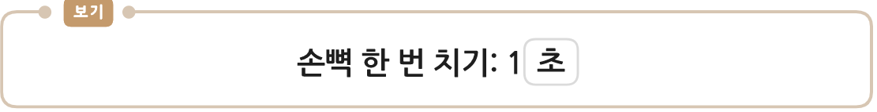
3-1
5. 길이와 시간
suhi_p_0301_05_0506
0506 1분보다 작은 단위는 무엇일까요
Θ Description & Function
<쌍둥이 문제 버튼 클릭 시 나타나는 화면>
활동지 다운로드 버튼. 다운로드 되는 파일은 (3-1-5)수학익힘쌍둥이_05_06차시.hwp
답 칸 클릭하면 답 나타남. 정답 확인 버튼은 정답 가리기로 토글 됨.
와 같이 안에 알맞은 시간의 단위를 써넣으세요.
손뼉 한 번 치기: 1
초
초
신발을 신는 데 걸린 시간: 4
시간
서울에서 부산까지 가는 시간: 5
분
노래 한 곡을 듣는 시간: 3
#1
#2

Slide 19
3-1
5. 길이와 시간
suhi_p_0301_05_0506
0506 1분보다 작은 단위는 무엇일까요
Θ Description & Function
1분보다 작은 단위는 무엇일까요 │ 68~69쪽
< 풀이 확인 클릭 시 나타나는 화면>
개념 정리
1
2
3
4
5
6
와 같이 안에 알맞은 시간의 단위를 써넣으세요.
20
초
횡단보도를 건널 때 녹색 신호등이 켜져 있는 시간:
분
노래 한 곡을 듣는 시간: 4
풀이
초
날린 종이비행기가 공중에 떠 있는 시간: 15
실생활에서 노래 한 곡을 듣는 시간은 4분, 날린 종이비행기가 공중에 떠 있는 시간은 15초, 등산하는 데 걸린 시간은 3시간입니다.
시간
등산하는 데 걸린 시간: 3

Slide 20






3-1
5. 길이와 시간
suhi_p_0301_05_0506
0506 1분보다 작은 단위는 무엇일까요
Θ Description & Function
1분보다 작은 단위는 무엇일까요 │ 68~69쪽
개념 정리
1
2
3
4
5
중요 표시 약물 추가
예, 답, 까닭 약물 추가
풀 팝업창(다음 슬라이드)
풀이 확인 팝업창(#3 풀 팝업창 다음 슬라이드)
답 칸 클릭하면 답 나타남. 정답 확인 버튼은 정답 가리기로 토글 됨.
6
준수는 철봉에 3분 37초 동안 매달렸고, 윤서는 철봉에 200초 동안 매달렸습니다. 더 오래 철봉에 매달린 친구는 누구인지 찾고, 그 까닭을 설명해 보세요.
#1
준수
까닭
준수는 철봉에 3분 37초＝217초 동안 매달렸습니다. 217초＞200초이므로 더 오래 철봉에 매달린 친구는 준수입니다.
#2
#3
#4
#5
삽화 파일명 | bg.svg 박만구 수학 3-1 지도서\app\resource\contents_sub\lesson05\ops\ms_lesson05\images\ms_31_5_04_07_01

Slide 21
3-1
5. 길이와 시간
suhi_p_0301_05_0506
0506 1분보다 작은 단위는 무엇일까요
Θ Description & Function
<쌍둥이 문제 버튼 클릭 시 나타나는 화면>
예, 답, 까닭 약물 추가
활동지 다운로드 버튼. 다운로드 되는 파일은 (3-1-5)수학익힘쌍둥이_05_06차시.hwp
답 칸 클릭하면 답 나타남. 정답 확인 버튼은 정답 가리기로 토글 됨.
원준이의 오래 매달리기 기록은 398초이고, 인서의 오래 매달리기 기록은 3분 47초입니다. 원준이와 인서 중에서 오래 매달리기 기록이 더 좋은 친구는 누구인지 찾고, 그 까닭을 설명해 보세요.
원준
까닭
인서의 오래 매달리기 기록은 3분 47초＝227초입니다. 398초＞227초이므로 오래 매달리기 기록이 더 좋은 친구는 원준입니다.
#1
#2
#3
삽화 파일명 | bg_popup_more.svg 박만구 수학 3-1 지도서\app\resource\contents_sub\lesson05\ops\ms_lesson05\images\ms_31_5_04_07_01

Slide 22
3-1
5. 길이와 시간
suhi_p_0301_05_0506
0506 1분보다 작은 단위는 무엇일까요
Θ Description & Function
1분보다 작은 단위는 무엇일까요 │ 68~69쪽
< 풀이 확인 클릭 시 나타나는 화면>
개념 정리
1
2
3
4
5
6
준수는 철봉에 3분 37초 동안 매달렸고, 윤서는 철봉에 200초 동안 매달렸습니다. 더 오래 철봉에 매달린 친구는 누구인지 찾고, 그 까닭을 설명해 보세요.
준수
까닭
준수는 철봉에 3분 37초＝217초 동안 매달렸습니다. 217초＞200초이므로 더 오래 철봉에 매달린 친구는 준수입니다.
풀이
60초＝1분이므로 3분 37초＝217초입니다.
217초＞200초이므로 더 오래 철봉에 매달린 친구는 준수입니다.

